Slide 1







Природные ландшафты Ростовской области - как объект этноэкологического туризма
ЭП
Библиографический марафон
«Собери свой каталог»
Народный экологический университет
РРОО «Экоправо»
Лаборатория
образов природы
IV Научно-практическая конференция
Этноэкологический туризм
на Юге России. Ростовская область
И.Ф. Черкашина,
к.г.н. , директор РРОО «Экоправо»
8 апреля 2022 г.

Slide 2



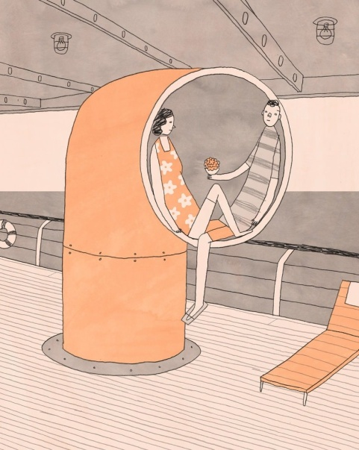
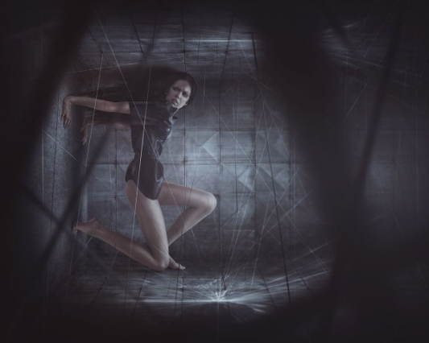
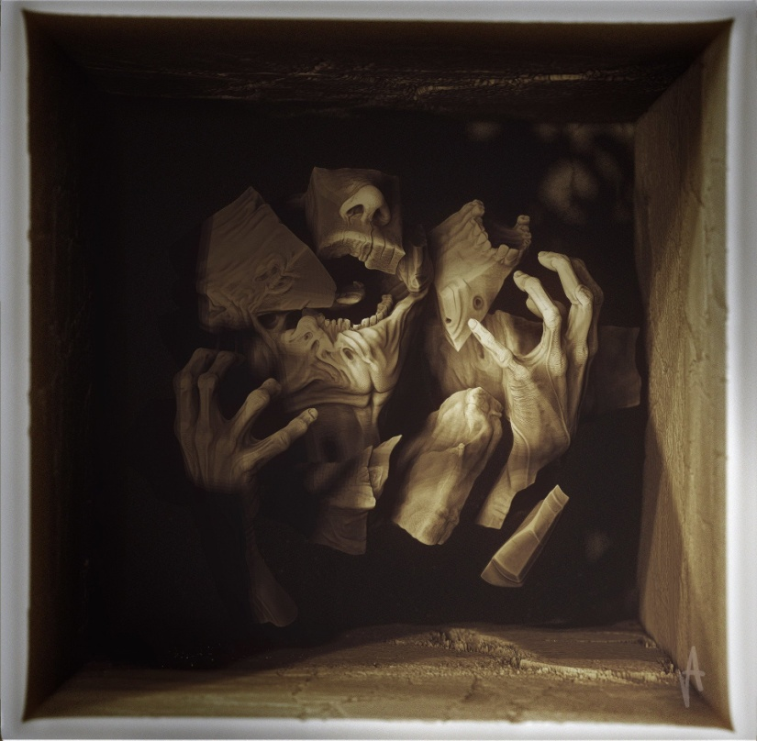

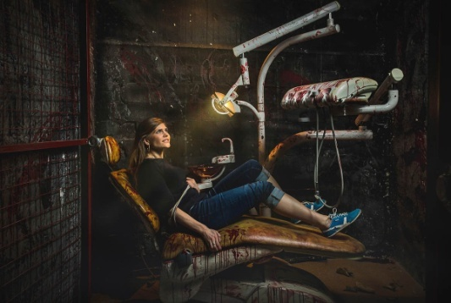

2020-2021г.г. Пандемия показали нам границы наших желаний и наших возможностей приспосабливаться к новым условиям, искать смыслы внутри себя

Slide 3
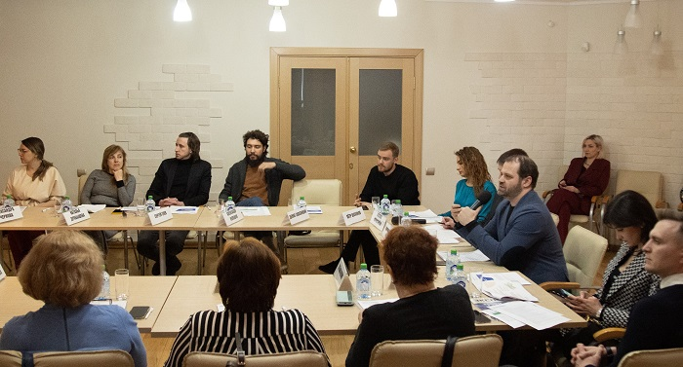
Цель конференции:
Исследование пространства креативной индустрии в туризме
«Зачем заниматься креативными и тем более культурными индустриями сегодня, когда обострились столь многие серьезные политические и экономические вопросы?»
https://expertsouth.ru/articles/15-punktov-dlya-dorozhnoy-karty-razvitiya-kulturnykh-industriy-na-yuge-rossii/
В.Высоков «Креативное самосознание региона»
Креативность — способность создавать новые формы, новые идеи, новые представления, новые цели, находить новые, нестандартные решения. Эти качества нужны во всех видах деятельности, и их роль возрастает в экономике трансформаций — постоянных изменений в условиях непрерывных кризисов.
Традиционных ресурсов (деньги, люди) на Юге немного, поэтому креативное мышление требует использовать другие преимущества региона: креативную предпринимательскую активность, природу и климат для продвижения научных идей, локализации лучшей мировой практики. Было бы здорово, если бы и создатели креативных пространств, бизнес и власть осознали всю креативную траекторию для юга России.
Как работает «экономика трансформаций — постоянные изменения в условиях непрерывных кризисов» ?

Slide 4
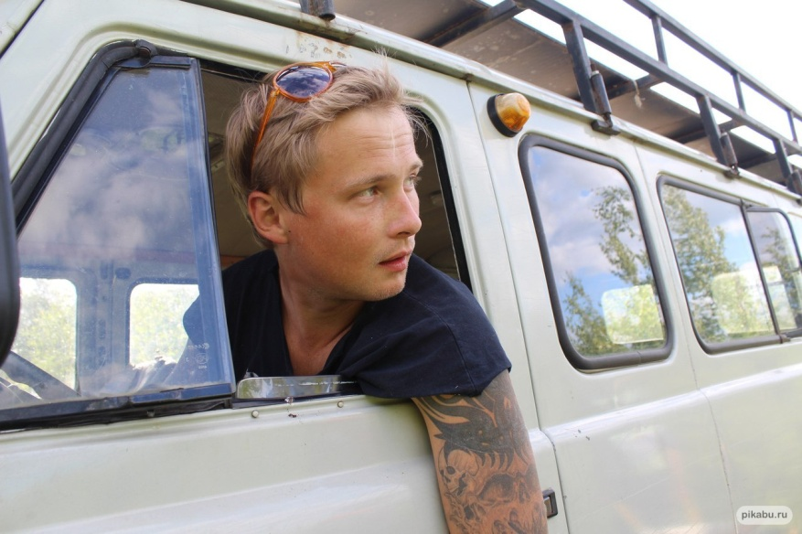
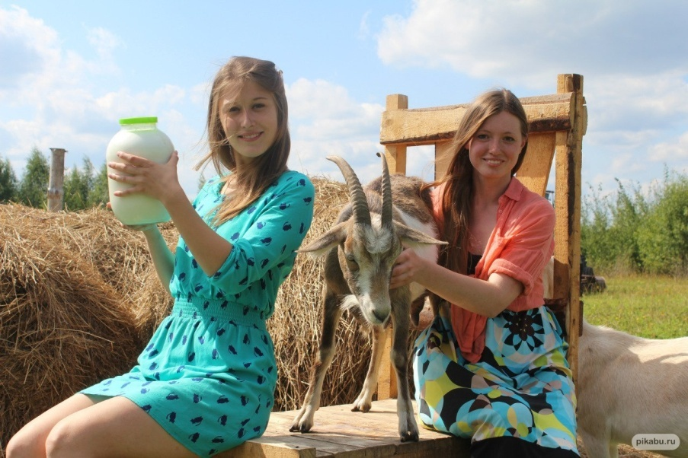
Естественные решения не требуют «креативных пространств»
«Наш проект называется «Переселение в поселение». Мы создаем модель фермерского поселения нового типа, где труд человека не является рутиной, где на помощь приходят современные технологии, а жизнь комфортна и интересна. Хотим показать людям, что на земле можно зарабатывать больше, чем в городе, при этом дышать свежим воздухом и наслаждаться просторными жилищными условиями». Михаил Бажан из Твери организовал современное экопоселение и привлекает прогрессивную молодежь к сельскому хозяйству
https://pikabu.ru/story/mikhail_bazhan_iz_tveri_organizoval_sovremennoe_yekoposelenie_i_privlekaet_progressivnuyu_molodezh_k_selskomu_khozyaystvu_4249921?

Slide 5
Каковы цели ЭТНОПУТЕШЕСТВИЯ ?
«Этноэкологический туризм – это путешествие в места традиционного проживания определённых этнических групп со слабо изменённой природной и культурной средой»
    Поиски идентичности
    Поиски пути развития
    Поиски смыслов
    Поиски технологий

Slide 6
Путешествие в Этномир – это
путешествие в глубины своей истории, биологии, географии.
В этом путешествии есть свои Марианские впадины и Эвересты
Этнос – это элементарное явление,
не сводимое ни к социологическому,
ни к биологическому,
ни к географическому явлениям.

Slide 7
Этносы всегда связаны с природным окружением благодаря активной хозяйственной деятельности
Последняя проявляется в двух направлениях: приспособлении себя к ландшафту и ландшафта к себе.
любой этнос, живущий в привычном для него ландшафте, находится почти в состоянии равновесия.

Slide 8
Этническое разнообразие
Донской земли
мы будем говорить о группах людей, принадлежащих к разным национальностям, поддерживающих традиции и обычаи своей национальности, знающие язык и культуру своей национальности, предпринимающие усилия для сохранения материального и нематериального наследия своей национальной культуры;
Эти группы вместе с другими национальными группами жителей Ростовской области объединены общей историей жизни на Дону, говорят на русском языке, поддерживают общие традиции (бытовые, трудовые, социальные, гражданские, и т.д.), создают более крупные этнические общности - ростовчан, дончан, южан, россиян.

